Slide 1





Rodrigo Eloy Arantes
CONTROLADORIA-GERAL DA UNIÃO

Slide 2
Rodrigo Eloy Arantes
CONTROLADORIA-GERAL DA UNIÃO

Slide 3
Fundamentos da Fiscalização dos Recursos em Saúde
Contexto Histórico e Legislação Básica do SUS
Organização e Funcionamento do SUS
Planejamento, Gestão e Controle do SUS
Controle e Auditoria em Saúde
Tópicos sobre o Financiamento do SUS
Tópicos Atuais em Saúde Pública
Experiências da CGU
Extração e Análise de Dados sobre Saúde

Slide 4
Contexto histórico e Legislação Básica do SUS

Slide 5
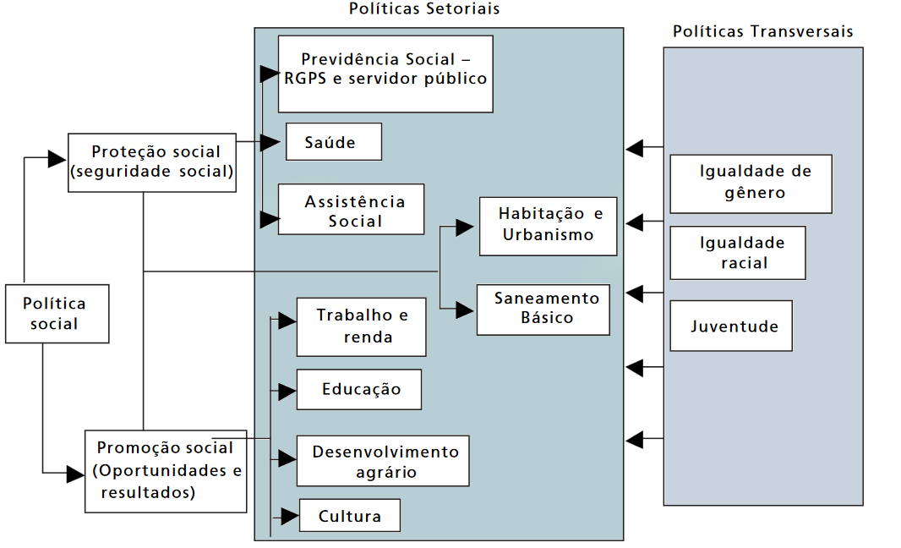
DIREITOS FUNDAMENTAIS
PRIMEIRA, SEGUNDA, TERCEIRA E QUARTA* GERAÇÕES
“POLÍTICAS SOCIAIS”

Slide 6
Modelos de Proteção Social Bismarckiano, Berevidgiano e Liberal
 |  | LIBERAL | BISMARCKIANO | BEVERIDGIANO
ASPECTOS | IDEOLOGIA | Liberal | Corporativista | Social-Democrata
 | PRINCÍPIO | Caridade | Solidariedade | Justiça
 | FINANÇAS | Doações | % dos Salários | Orçamento
 | ADMINISTRAÇÃO | Filantrópica | Corporativa | Pública
 | ORGANIZAÇÃO | Local | Fragmentada | Central
 | COBERTURA | Focalização | Ocupacional | Universal

Slide 7
Saúde Pública no Brasil Antes de 1988
INSTITUIÇÕES
FILANTRÓPICAS
Intervenções estatais
sanitário-urbanas (coletivas)
Lei Elói Chaves (1923): Marco da intervenção estatal na assistência à saúde
REVOLTA DA VACINA (1904)
Lógica setorial corporativa (IAP, INPS, IPASE, INAMPS)

Slide 8
Saúde Pública no Brasil Antes de 1988
Sistema Nacional de Saúde
(Lei 6.229/1975)
Composto por dois subsistemas:
- subsistema público
- subsistema privado
Anos 70: Início da
REFORMA SANITÁRIA BRASILEIRA
8ª Conferência Nacional de Saúde (1986)
Sistemas Unificados e Descentralizados de Saúde (SUDS)
(Decreto 94.657/87)
Universalização do acesso ao INAMPS via convênios
CONSTITUIÇÃO DE 1988
(criação do SUS)
Sistema “formal”
(não real)

Slide 9
Saúde Pública no Brasil Pós Constituição de1988
CF/88. Art. 196. A saúde é direito de todos e dever do Estado, garantido mediante políticas sociais e econômicas que visem à redução do risco de doença e de outros agravos e ao acesso universal e igualitário às ações e serviços para sua promoção, proteção e recuperação.
Lei 8080/1990. Art. 2º A saúde é um direito fundamental do ser humano, devendo o Estado prover as condições indispensáveis ao seu pleno exercício.
Saúde é direito de todos
Dever do Estado
Políticas sociais e econômicas
Redução de risco
Acesso universal e igualitário
Ações e Serviços
Promoção, proteção e recuperação

Slide 10

Saúde Pública no Brasil Pós Constituição de1988
Lei 8080/1990. Art. 2º A saúde é um direito fundamental do ser humano, devendo o Estado prover as condições indispensáveis ao seu pleno exercício.
DIRETRIZES
Descentralização
Integralidade
Participação Social
UNIVERSALIDADE
IGUALDADE
EQUIDADE
PRINCÍPIOS

Slide 11
Demais normas (principais) do SUS
Decreto 7.508/2011: Regulamenta a lei 8.080 (organização, planejamento, assistência e articulação interfederativa);
Lei 8.142/1990: Participação da comunidade e transferências de recursos;
Decreto 7.507/2011: Movimentação de recursos federais;
Lei Complementar 141/2012: Mínimo constitucional, critérios de rateio, fiscalização, avaliação e controle etc;
Decreto 7.827/2012: Regulamenta a LC 141/2012

Slide 12
Outras normas importantes
Resolução CIT nº 8/2016: Pactuação interfederativa de indicadores para o período 2017-2021
Portaria 3.992/2017: Financiamento e transferência de recursos federais
Portaria 4.279/2010: Redes de Atenção à Saúde
Dicas de Consultas:
Saude Legis: http://saude.gov.br/saudelegis
Informe Governo de SP: http://www.saude.sp.gov.br/ses/legislacao/informe-eletronico-de-legislacao-em-saude/receber-informes-por-e-mail
Informe ENSP: http://www.ensp.fiocruz.br/portal-ensp/informe/site/
Biblioteca Virtual em Saúde: http://brasil.bvs.br/

Slide 13
Publicações Sugeridas
O SUS DE A a Z: http://bvsms.saude.gov.br/bvs/publicacoes/sus_az_garantindo_saude_municipios_3ed_p1.pdf
SAÚDE NO BRASIL (LANCET): http://www.abc.org.br/IMG/pdf/doc-574.pdf
COLEÇÃO CONASS: http://www.conass.org.br/biblioteca/
- LIVRO INTERATIVO (Jairnilson Paim): http://www.livrosinterativoseditora.fiocruz.br/sus/

Slide 14
Organização e Funcionamento do SUS

Slide 15
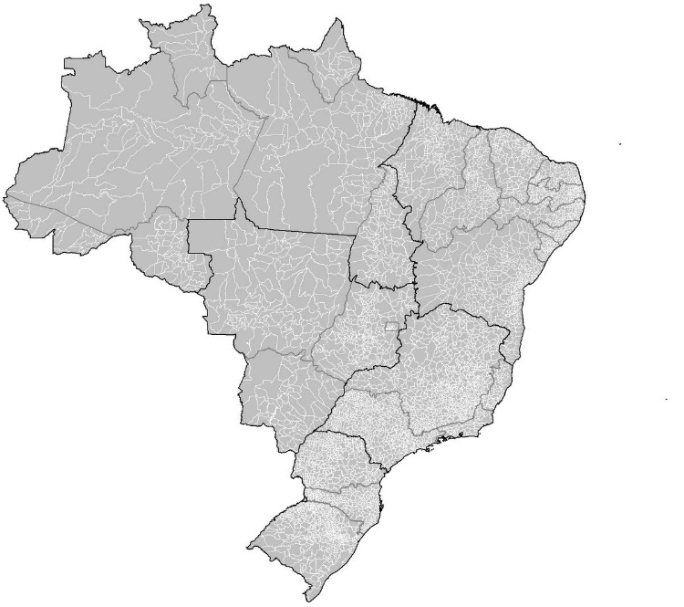
COMPETÊNCIAS FEDERATIVAS
União, Estados e Municípios
Descentralização como diretriz: Municipalização ou Regionalização ?
Esvaziamento dos Estados e da União?
CF 88 (art. 23,24 e 30): Competências gerais (materiais e legislativas
LEI 8080 (art. 15 a 19): Competências no SUS
LC 141: Competências quanto à aplicação de recursos no SUS
Normativos específicos

Slide 16
Aplicação Mínima em Saúde LC 141
União, Estados e Municípios devem aplicar recursos em
AÇÕES E SERVIÇOS PÚBLICOS DE SAÚDE (ASPS)
conforme proporção mínima estabelecida (na LC 141 e na CF*)
Acesso Universal, Igualitário e Gratuito
Em conformidade com os Planos de Saúde
Atividade específica do setor de saúde

Slide 17
Ações e Serviços Públicos de Saúde LC 141 – art. 3º
Vigilância em Saúde
Atenção Integral à Saúde
Capacitação de Pessoal do SUS
Desenvolvimento científico/tecnológico e controle de qualidade por instituições do SUS
Produção, aquisição e distribuição de insumos dos serviços de saúde
Saneamento básico de domicílios e pequenas comunidades
Saneamento básico indígena e quilombola
Manejo ambiental vinculado ao controle de doenças
Investimento em rede física do SUS
Remuneração de pessoal ativo do SUS
Apoio administrativo (vinculado e imprescindível a ASPS)
Gestão do sistema público de saúde

Slide 18
NÃO SÃO ASPS (para fins de aplicação mínima) LC 141 – art. 3º
Pagamento de aposentadorias e pensões
Pagamento de pessoal da saúde em atividade em outras áreas
Assistência à saúde que não seja universal
Merenda ou outros programas de alimentação
Saneamento básico
Limpeza urbana e remoção de resíduos
Preservação e correção do meio ambiente
Ações de assistência social
Obras de infraestrutura (ainda que para beneficiar a rede de saúde)
Ações e serviços financiados com outros recursos

Slide 19
Aplicação Mínima em Saúde
União
Estados
Municípios
Valor empenhado no exercício anterior + variação do PIB
Não inferior a 15% da RCL
12% da receita da arrecadação dos impostos (-) valores transferidos para municípios
12% da receita da arrecadação dos impostos
“Compete ao Tribunal de Contas, no âmbito de suas atribuições, verificar a aplicação dos recursos mínimos em ASPS de cada ente da Federação sob sua jurisdição”

Slide 20

Integralidade da Assistência
e Descentralização do SUS A Saúde em Redes
Organização Piramidal
Organização em Rede
Atenção
Hospitalar
Atenção Ambulatorial
Atenção Primária

Slide 21
Integralidade da Assistência
e Descentralização do SUS A Saúde em Redes
Sistema Fragmentado
Redes de Atenção à Saúde
Componentes Isolados
Níveis Hierárquicos
Orientado para a atenção às condições agudas
Voltado para indivíduos
O sujeito é o paciente
Reativo
Ênfase nas ações curativas
Cuidado profissional
Planejamento da oferta
Financiamento por procedimentos
Contínuo de Atenção
Rede Poliárquica
Orientado para a atenção às condições crônicas e agudas
Voltado para uma população
O sujeito é agente de sua saúde
Proativo
Atenção integral
Cuidado multiprofissional
Planejamento da demanda
Financiamento por capitação

Slide 22
Integralidade da Assistência
e Descentralização do SUS Componentes da RAS
Centro de Comunicação
Atenção Primária
Pontos de Atenção à Saúde
Secundários e Terciários
Sistemas de Apoio
Apoio Diagnóstico/terapêutico; assistência farmacêutica; Informação em saúde
Sistemas Logísticos
Identificação dos usuários; prontuário clínico; acesso regulado; transporte em saúde
Sistema de Governança
Gestão da rede; município-gestor (municipal); microrregião (CIR); macrorregião (CIB)

Slide 23
Integralidade da Assistência
e Descentralização do SUS A Saúde em Redes - Regionalização
Lei 8.080/90: Art. 8º As ações e serviços de saúde, executados pelo Sistema Único de Saúde (SUS), seja diretamente ou mediante participação complementar da iniciativa privada, serão organizados de forma regionalizada e hierarquizada em níveis de complexidade crescente
Como viabilizar isso em uma federação?
Iniciativas Locais
Pacto pela Gestão (2006)
Decreto 7.508/2011
LÓGICA DO “PLANEJAMENTO ASCENDENTE”

Slide 24
Integralidade da Assistência
e Descentralização do SUS A Saúde em Redes - Regionalização
Plano Diretor da Regionalização (PDR)
Plano Diretor de Investimentos (PDI)
Programação Pactuada e Integrada (PPI)
Pacto pela Gestão (2006)

Slide 25
Integralidade da Assistência
e Descentralização do SUS A Saúde em Redes - Regionalização
DECRETO 7.508/2011
CONTRATO ORGANIZATIVO DA AÇÃO PÚBLICA DA SAÚDE (COAP)
COAP: acordo de colaboração firmado entre entes federativos com a finalidade de organizar e integrar as ações e serviços de saúde na rede regionalizada e hierarquizada, com definição de responsabilidades, indicadores e metas de saúde, critérios de avaliação de desempenho, recursos financeiros que serão disponibilizados, forma de controle e fiscalização de sua execução e demais elementos necessários à implementação integrada das ações e serviços de saúde

Slide 26
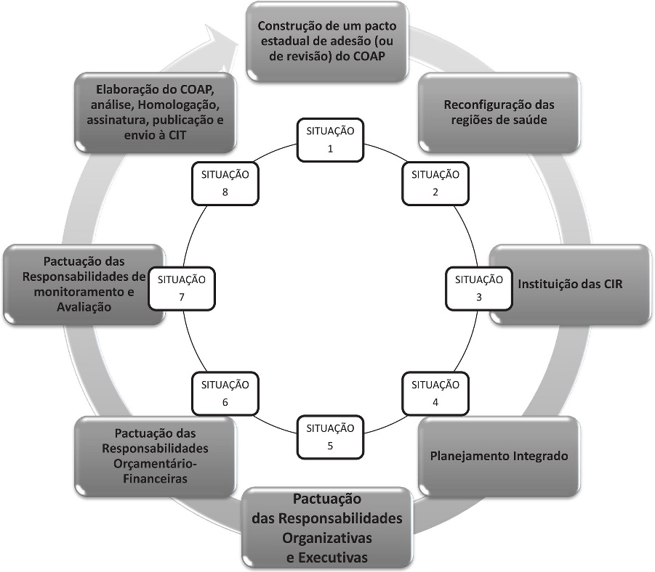
Integralidade da Assistência
e Descentralização do SUS A Saúde em Redes - Regionalização
Fonte: Ouverney e outros (2017)

Slide 27
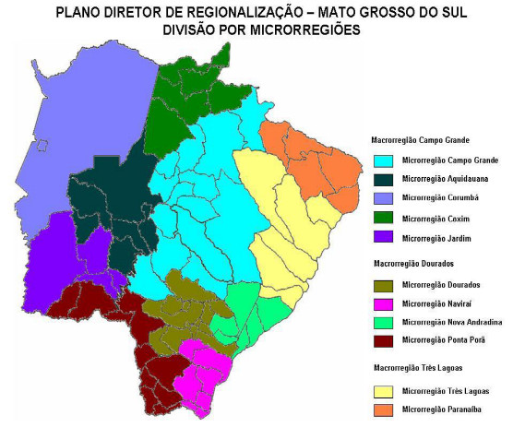
Integralidade da Assistência
e Descentralização do SUS A Saúde em Redes - Regionalização
MATO GROSSO DO SUL – REFERÊNCIA EM REGIONALIZAÇÃO
79 municípios
11 microrregiões
3 macrorregiões

Slide 28
Integralidade da Assistência
e Descentralização do SUS Participação da iniciativa privada
Lei 8.080/90: Art. 8º As ações e serviços de saúde, executados pelo Sistema Único de Saúde (SUS), seja diretamente ou mediante participação complementar da iniciativa privada, serão organizados de forma regionalizada e hierarquizada em níveis de complexidade crescente
A assistência à saúde é livre à iniciativa privada (art. 199/CF)
Participação complementar (art. 8º e 24 da Lei 8080/1990)
“Terceirização” – Contratos de Gestão (Lei 9790/1999)

Slide 29
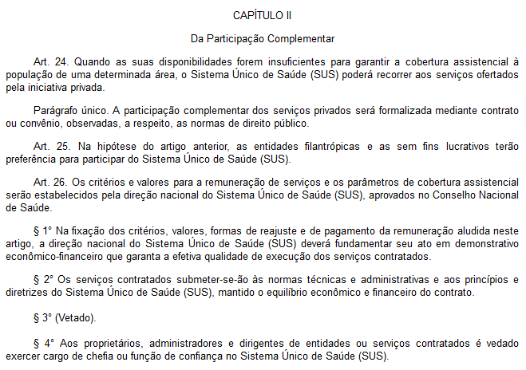
Integralidade da Assistência
e Descentralização do SUS Participação da iniciativa privada

Slide 30
Planejamento, Gestão e Controle do SUS

Slide 31
ARCABOUÇO INSTITUCIONAL
COLEGIADO PARTICIPATIVO
GESTOR
COMISSÕES INTERGESTORES
REPRESENTAÇÕES
DE GESTORES
NACIONAL
Conselho
Nacional
Ministério da Saúde
Comissão Tripartite
CONASS e
CONASEMS
ESTADUAL
Conselho Estadual
Secretarias Estaduais
Comissão Bipartite
COSEMS
REGIONAL
Colegiados Regionais
MUNICIPAL
Conselho Municipal
Secretarias Municipais

Slide 32
PLANEJAMENTO E GESTÃO Planos de Saúde
Lei 8080/90. Art. 36. O processo de planejamento e orçamento do Sistema Único de Saúde (SUS) será ascendente, do nível local até o federal, ouvidos seus órgãos deliberativos, compatibilizando-se as necessidades da política de saúde com a disponibilidade de recursos em PLANOS DE SAÚDE dos Municípios, dos Estados, do Distrito Federal e da União.
PLANO DE SAÚDE = NECESSIDADES + DISPONIBILIDADE DE RECURSOS
“É vedada a transferência de recursos para o financiamento de ações não previstas nos planos de saúde”

Slide 33
PLANEJAMENTO E GESTÃO Portaria 2.135/2013 (PRC 01)
Diretrizes dos Conselhos e das Conferências
Aprovação do Conselho
PLANO DE SAÚDE
PROGRAMAÇÃO ANUAL DE SAÚDE
RELATÓRIO DE GESTÃO
-Diretrizes, objetivos e indicadores do Plano de Saúde
-Metas da PAS (previstas x executadas)
-Análise da execução orçamentária
-Recomendações necessárias (inclusive redirecionamentos no Plano)
PPA
LOA
-Análise situacional
-Definição de diretrizes, objetivos, metas e indicadores
-Processo de monitoramento e avaliação
-Previsão das ações
- Indicadores a serem utilizados
-Previsão de alocação de recursos

Slide 34
PLANEJAMENTO E GESTÃO SARGSUS
https://sargsus.saude.gov.br

Slide 35
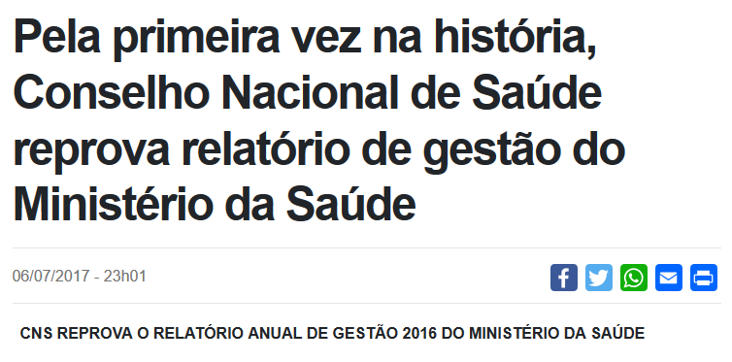
PLANEJAMENTO E GESTÃO Implicações: e se a gestão falhar?

Slide 36
PLANEJAMENTO E GESTÃO Implicações: e se a gestão falhar?
LC 141: Art. 22. É vedada a exigência de restrição à entrega dos recursos (...) na modalidade regular e automática prevista nesta Lei Complementar, os quais são considerados transferência obrigatória (...).
Parágrafo único. A vedação prevista no caput não impede a União e os Estados de condicionarem a entrega dos recursos:
I - à instituição e ao funcionamento do Fundo (de saúde) e do Conselho de Saúde no âmbito do ente da Federação; e
II - à elaboração do Plano de Saúde.
Lei 8142/90: Art. 4° Para receberem os recursos, de que trata o art. 3° desta lei, os Municípios, os Estados e o Distrito Federal deverão contar com:
I - Fundo de Saúde;
II - Conselho de Saúde;
III - Plano de saúde;
IV - Relatórios de gestão que permitam o controle de que trata o § 4° do art. 33 da Lei n° 8.080, de 19 de setembro de 1990;
V - Contrapartida de recursos para a saúde no respectivo orçamento;
VI - Comissão de elaboração do Plano de Carreira, Cargos e Salários (PCCS).

Slide 37
PLANEJAMENTO E GESTÃO Papel dos Tribunais de Contas (LC 141/2012)
Ser informado pelo Poder Executivo acerca do montante previsto para transferência
Verificar a aplicação mínima em saúde
Adotar providências para a devolução dos recursos ao fundo de saúde quando não aplicados em ASPS
Responsabilização dos agentes quando o recurso da saúde não for aplicado em ASPS
Auxiliar o Poder Legislativo quanto à:
Elaboração e execução do Plano de Saúde;
Cumprimento das metas estabelecidas;
Destinação de recursos obtidos com alienação de ativos adquiridos com recursos da saúde

Slide 38
Controle e Auditoria em Saúde

Slide 39
Sistema Nacional de Auditoria do SUS Componentes Federal,
Estaduais e
Municipais
Ações e serviços previstos no Plano de Saúde
Art. 16. A direção nacional do Sistema Único da Saúde (SUS) compete:
(...)
XIX - estabelecer o Sistema Nacional de Auditoria e coordenar a avaliação técnica e financeira do SUS em todo o Território Nacional em cooperação técnica com os Estados, Municípios e Distrito Federal.
Serviços de saúde sob sua gestão (públicos/privados)
Aplicação dos recursos transferidos, mediante análise dos relatórios de gestão do ente recebedor
Sistemas estaduais de saúde (inclusive os componentes do SNA)
Sistemas municipais de saúde (inclusive os componentes do SNA)

Slide 40
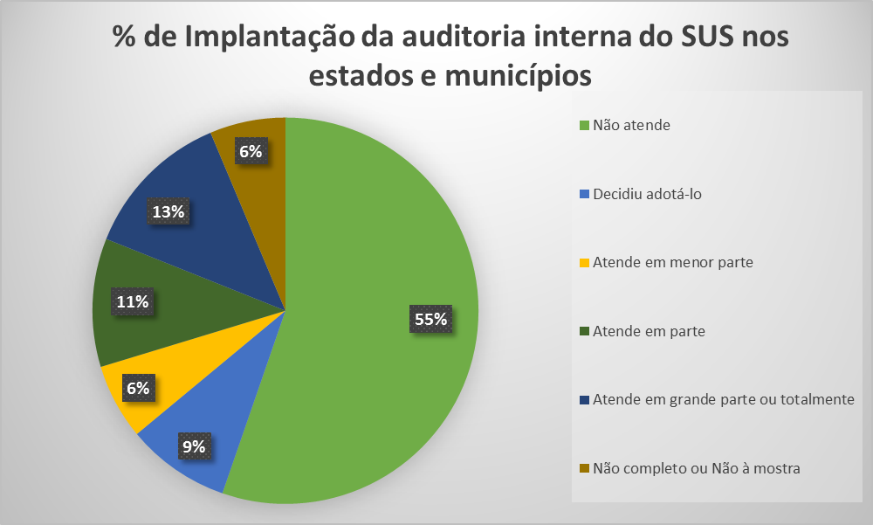
Sistema Nacional de Auditoria do SUS Acórdão TCU nº 1.246/2017 - Plenário
A quem compete fortalecer o SNA?

Slide 41
Sistema Nacional de Auditoria do SUS Acórdão TCU nº 1.246/2017 - Plenário
DENASUS como indutor do fortalecimento do SNA
Falta de independência e autonomia
Atividades de Controle Interno (e não de Auditoria)
Desconhece a realidade do SNA;
Baixa integração;
Ausência de orientação e capacitaçaõ;
Estrutura organizacional no Ministério da Saúde
Relação com o CNS
Limitação de acesso a informações
Limitação técnica
Linhas de defesa

Slide 42

REDE DE CONTROLE NA SAÚDE
ADMINISTRATIVO
PARLAMENTAR
JUDICIAL
SOCIAL
MP
INTERNO
INDIVIDUAL
1ª Linha
COLETIVO
2ª Linha
Formais
Informais
3ª Linha
Conferências
ONG
Conselhos
Mov. Sociais
EXTERNO
“Não há espaço vazio em políticas públicas”

Slide 43
REDE DE CONTROLE NA SAÚDE
É possível/necessário harmonizar a “rede” de controle na saúde?

Slide 44
Tópicos sobre o Financiamento do SUS

Slide 45
Financiamento do SUS
Fontes de recursos
Orçamento
Seguridade
Orçamento +
Contribuições sociais
90% (OGU)
CPMF
+ 30% (OGU)
Ressarcimentos
R$ 600 milhões/ano

Slide 46
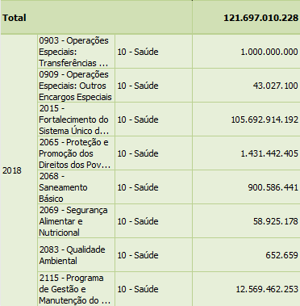
Financiamento do SUS
Fontes de recursos
Dotação OGU (2018)
Aprox. 45% do total

Slide 47

Financiamento do SUS
Fontes de recursos
R$ 270 bilhões/ano

Slide 48
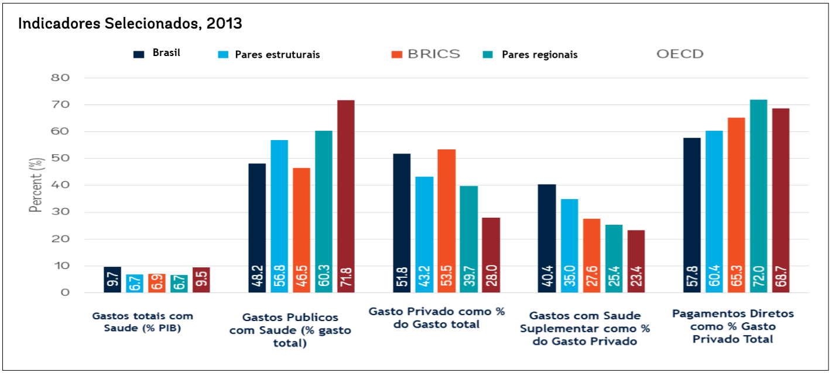
Financiamento do SUS
Relatório Banco Mundial

Slide 49
Financiamento do SUS
Fonte: OMS (2010)
PAÍSES | %PIB | % Gastos Públicos | % Gastos Privados
Alemanha | 11,6 | 77,1 | 22,9
Argentina | 8,1 | 54,6 | 45,4
Brasil | 9 | 47 | 53
Canadá | 11,3 | 70,5 | 29,5
Chile | 8 | 48,2 | 51,8
Colômbia | 7,6 | 72,7 | 27,3
Cuba | 10,6 | 91,5 | 8,5
Espanha | 9,5 | 72,8 | 27,2
EUA | 17,9 | 53,1 | 46,9
França | 11,9 | 77,8 | 22,2
Índia | 4,1 | 29,2 | 70,8
Itália | 9,5 | 77,6 | 22,4
Japão | 9,5 | 82,5 | 17,5
México | 6,3 | 48,9 | 51,1
Portugal | 11 | 68,1 | 31,9
Reino Unido | 9,6 | 83,9 | 16,1
Suécia | 9,6 | 81,1 | 18,9
Gastos per capita (total)
4332
1287
1028
4404
1199
713
431
3027
8362
4021
132
3022
3204
959
2818
3480
3757
Gastos per capita (públicos)
3340
703
483
3105
578
518
394
2204
4440
3128
39
2345
2643
469
1919
2920
3047

Slide 50
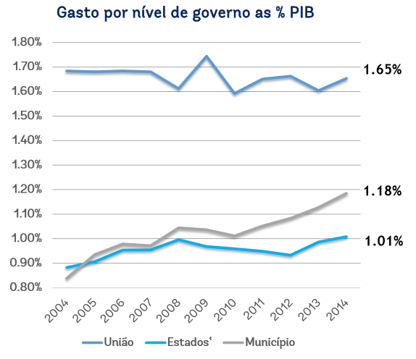
Financiamento do SUS
Relatório Banco Mundial

Slide 51
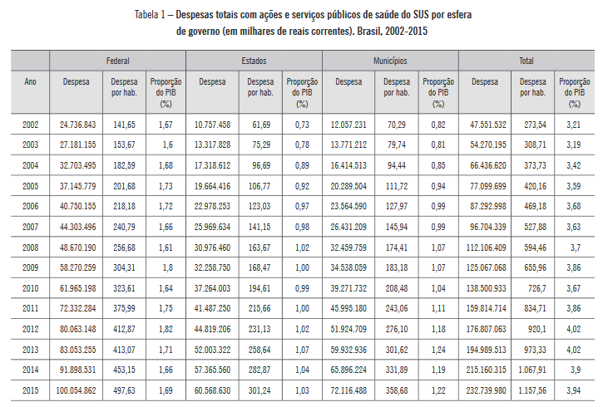
Financiamento do SUS
System of Health Accounts – Fiocruz (2018)

Slide 52
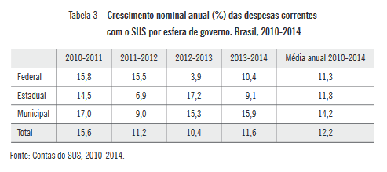
Financiamento do SUS
System of Health Accounts – Fiocruz (2018)

Slide 53
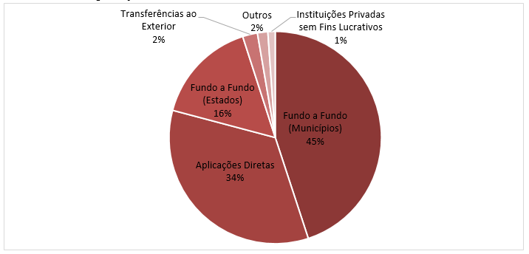
Financiamento do SUS
Recursos Federais

Slide 54
Financiamento do SUS
Recursos Federais

Slide 55
Financiamento do SUS
Recursos Federais
“CRITÉRIOS DE RATEIO”

Slide 56
Financiamento do SUS
Recursos Federais
Como controlar a aplicação dos recursos federais repassados a
Estados e Municípios na modalidade fundo-a-fundo
Qual é a natureza da transferência (voluntária, obrigatória, “legal”, “constitucional” ...) ?
A quem “pertence” o recurso transferido?
Qual é o objeto da transferência?
Como proceder em caso de malversação?

Slide 57
Financiamento do SUS
Recursos Federais
Decreto 7.505/2011
Termo de Ajustamento de Conduta
Portaria 204/2007
Portaria 3.992/2017
Acórdão 1.072/2017 – TCU/Plenário
Sobre devolução de recursos:
Alto estoque e baixa efetividades das TCE

Slide 58
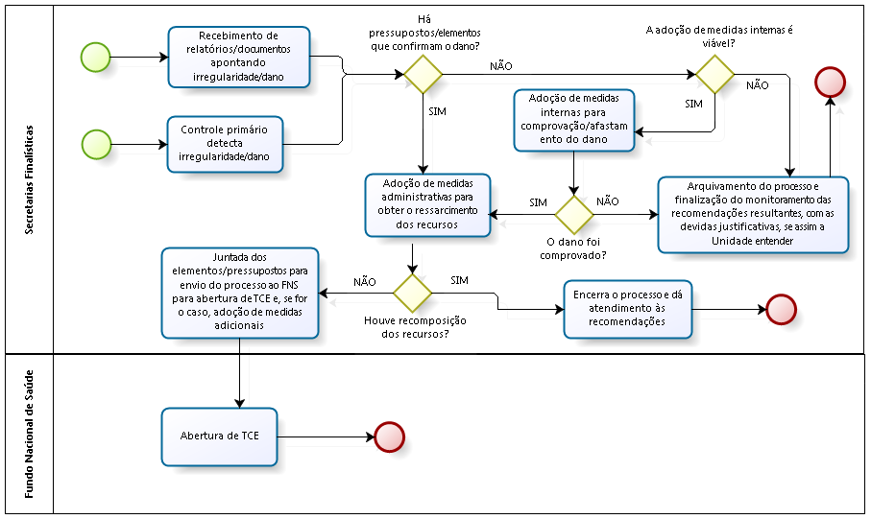
Financiamento do SUS
Devoluções de recursos federais

Slide 59
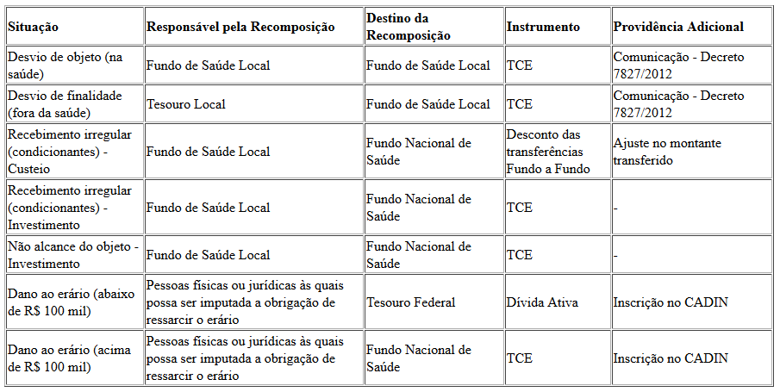
Financiamento do SUS
Devoluções de recursos federais

Slide 60
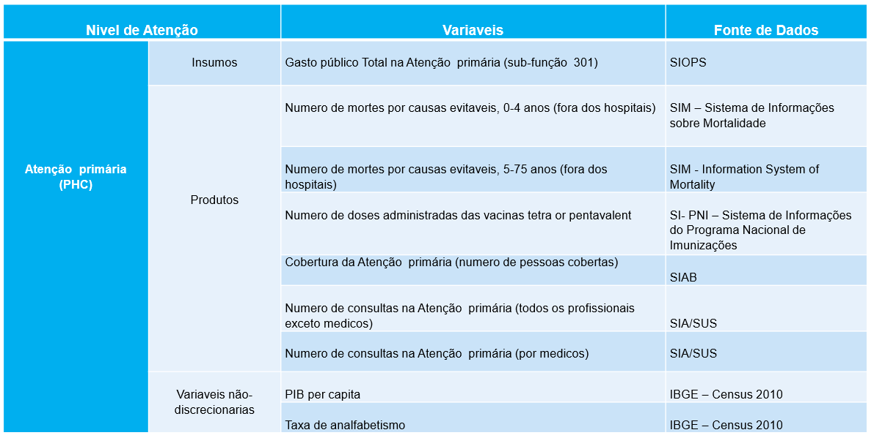
Financiamento do SUS
Subfinanciamento ou Baixa produtividade?
DEA – Banco Mundial

Slide 61
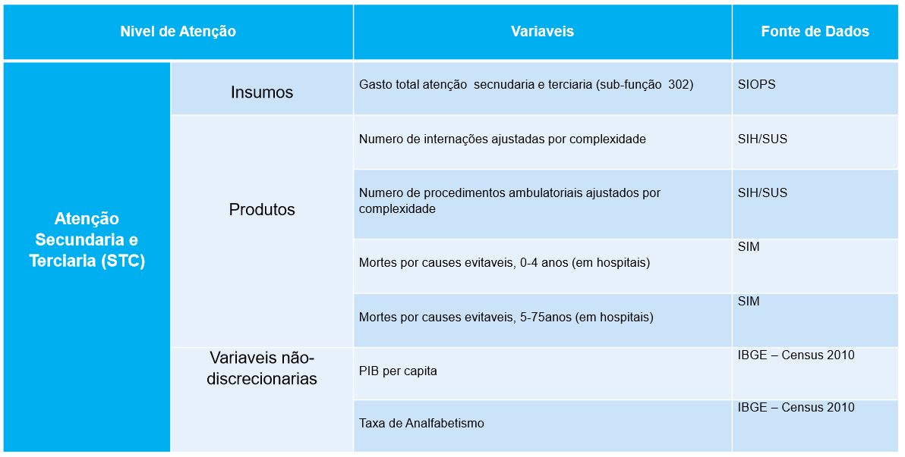
Financiamento do SUS
Subfinanciamento ou Baixa produtividade?
DEA – Banco Mundial

Slide 62
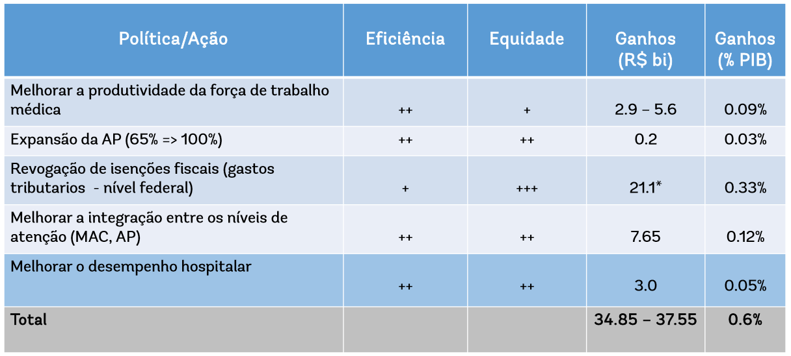
Financiamento do SUS
Subfinanciamento ou Baixa produtividade?
DEA – Banco Mundial

Slide 63
Tópicos Atuais em Saúde Pública

Slide 64
TÓPICOS ATUAIS
“Novo regime fiscal” – EC 95
- De acordo com o art. 1º da EC 86/2015, o mínimo constitucional a ser aplicado na saúde corresponde a 15% da receita corrente líquida (RCL) do exercício. Já o art. 2 da EC 86/2015 estabelece que o cumprimento desse mínimo se daria de forma gradual, sendo que no primeiro ano subsequente à promulgação da EC, o mínimo seria de 13,2% da RCL. Esse percentual seria aumentado gradativamente até chegar a 15% da RCL no quinto ano de vigência da EC.
- A EC 95/2016 (Teto dos Gastos) revogou expressamente o art. 2 da EC 86/2015 (que tratava do escalonamento do mínimo constitucional), mas não fez menção ao art. art. 1º da EC 86/2015 (que definia o percentual mínimo de 15% da RCL).
- Uma interpretação que surgiu é que, ao revogar o mecanismo do escalonamento (art. 2 da EC 86/2015), a EC 95/2016 deu aplicabilidade imediata ao (art. 1º da EC 86/2015). Em outras palavras: se fosse pelo mecanismo do escalonamento, o mínimo a ser aplicado em 2016 seria de 13,2% da RCL. Com a revogação desse dispositivo, passou a valer a regra de aplicação mínima de 15% da RCL já em 2016.
- Detalhe: a EC 95/2016 entrou em vigor em 15 de dezembro de 2016. Isso significa que até 14 de dezembro de 2016 a regra era que a União deveria aplicar pelo menos 13,2% da RCL. Faltando duas semanas para o encerramento do exercício, a regra (constitucional), passou a ser de 15%.
1,8% da RCL = +R$12 bilhões/ano

Slide 65
TÓPICOS ATUAIS
“Novo regime fiscal” – EC 95
LC 141: Art. 24. Para efeito de cálculo dos recursos mínimos a que se refere esta Lei Complementar, serão consideradas:
I - as despesas liquidadas e pagas no exercício; e
II - as despesas empenhadas e não liquidadas, inscritas em Restos a Pagar até o limite das disponibilidades de caixa ao final do exercício, consolidadas no Fundo de Saúde.
Acórdão TCU nº 1.048/2018 – Plenário:
“De acordo com as informações prestadas, a soma das disponibilidades provenientes dos atos de cancelamento, de 2012 a 2016, referentes a restos a pagar não processados inscritos e computados para fins de apuração dos mínimos de saúde de 2007 a 2012, atingiu R$ 2,479 bilhões.”

Slide 66
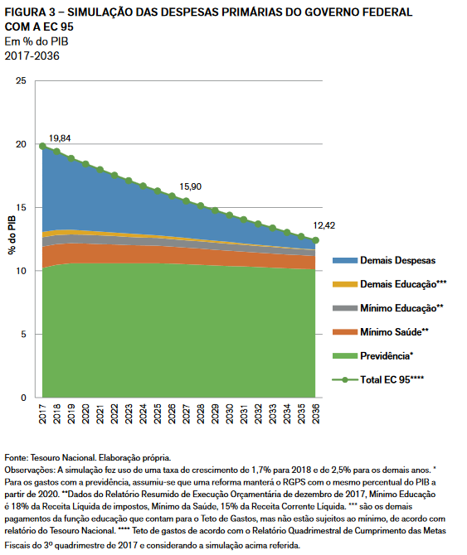
TÓPICOS ATUAIS
“Novo regime fiscal” – EC 95
Existe Teto para a saúde?
Não é bem assim...

Slide 67

TÓPICOS ATUAIS
Judicialização da saúde
Aumento de 736%
das ações judiciais de 2010 a 2017
Mais de R$ 1 bilhão por ano (somente Ministério da Saúde)
Somando U, E e M: R$ 7 bilhões por ano

Slide 68
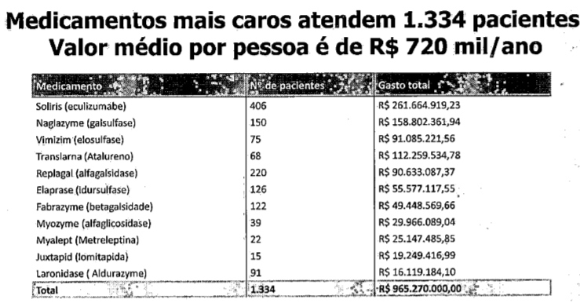
TÓPICOS ATUAIS
Judicialização da saúde
11 tipos de medicamentos
=
94% dos gastos com judicialização
(no Ministério da Saúde)

Slide 69
TÓPICOS ATUAIS
Judicialização da saúde
ESTRATÉGIAS
Atuação junto ao Judiciário e Ministério Público
Gestão sobre gastos com judicialização
Fechar o cerco contra fraudes
Assegurar a legitimidade da Anvisa e da Conitec

Slide 70
TÓPICOS ATUAIS
Autorizações e Incorporações

Slide 71
TÓPICOS ATUAIS
Controle de Preços

Slide 72
TÓPICOS ATUAIS
Gastos Tributários

Slide 73
TÓPICOS ATUAIS
Contratos de Gestão

Slide 74
TÓPICOS ATUAIS
SUS Legal

Slide 75
Experiências da CGU

Slide 76
Título
CGU: histórico, competências, organização e estratégias de atuação; Referenciais Técnicos: IN 03/17, IN Conjunta nº 01/2016, IN 08/2017; Trabalhos na saúde e estudos de caso.
- Tema Tático (economia da saúde)

Slide 77
Extração e Análise de Dados sobre Saúde

Slide 78
Título
Fontes de dados financeiros: SIOPS, FNS;
Dados sobre estrutura: CNES, SISMOB, SAGE;
Dados sobre produção: SIA/SUS, SIH/SUS, CIHA, SISCAN, CMD;
Dados de apoio: SISMAC, BPS, PF-PMVG, SIGEM, etc.
Extração de dados secundários: TabWin, Tabnet e alternativas (bancos de dados);
Cruzamento de informações;
Tópicos sobre análise de documentos do SUS: AIH, APAC, BPA, BPA-I, FPO; Estudos de casos e dinâmicas.

Slide 79
Rodrigo Eloy Arantes
CONTROLADORIA-GERAL DA UNIÃO

Slide 80
Rodrigo Eloy Arantes
CONTROLADORIA-GERAL DA UNIÃO

